Slide 1
Chương 4 Deadlock
Mục đích:
Nắm được các khái niệm về tắc nghẽn, các nguyên nhân gây tắc nghẽn, cũng như các phươg pháp phòng chống tắc nghẽn.
Yêu cầu:
Biết cách vân dụng để giài quyết vân đề thực tế

Slide 2
Chương 4 Deadlock
Vấn đề deadlock trong hệ thống
Các điều kiện tồn tại Deadlock
Các phương pháp giải quyết Deadlock
  Deadlock prvention ( ngăn chặn deadlock)
  Deadlock avoidance (tránh deadlock)
  Deadlock detection (phát hiện deadlock)
  Deadlock recovery (Phục hồi hệ thống bị deadlock)
Phương pháp tổng hợp để xử lý Deadlock

Slide 3
Vấn đề Deadlock
Trong môi trường multiprogramming 1 số process có thể tranh nhau 1 số tài nguyên hạn chế.
1 process yêu cầu các tài nguyên. Nếu tài nguyên ko thể đáp ứng tại thời điểm đó thì process sẽ chuyển sang trạng thái chờ.
Các process chờ có thể sẽ ko bao giờ thay đổi lại trạng thái được vì các tài nguyên mà nó yêu cầu bị giữ bởi các process khác.
→ Ví dụ : tắc nghẽn trên cầu.

Slide 4

Ví dụ qua cầu
Hai (hay nhiều ) ô tô đối đầu nhau trên 1 cây cầu hẹp chỉ đủ độ rộng cho 1 chiếc.
Mỗi đọan của cây cầu có thể xem như 1 tài nguyên
Nếu deadlock xuất hiện: nó có thể được giải quyết nếu 1 hay 1 số ô tô lùi lại nhường đường rồi lên sau.

Slide 5
1.Mô hình hoá hệ thống
Các lọai tài nguyên R1, R2,…,Rm
Các chu kỳ CPU, ko gian bộ nhớ, các file, các thiết bị in/out
Mỗi lọai tài nguyên Ri có Wi cá thể(instance)
  Vd: hệ thống có 2 CPU, có 5 máy in
  → có thể đáp ứng yêu cầu của nhiều process hơn
Mỗi process sử dụng tài nguyên theo các bước sau:
  yêu cầu tài nguyên(request): nếu yêu cầu ko được giải quyết ngay (vd khi tài nguyê đang được process khác sử dụng) thì process yêu cầu phải đợi cho đến khi nhận được tài nguyên.
  Sử dụng tài nguyên (use)
  Hòan trả tải nguyên (release)

Slide 6

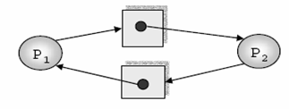
2. Điều kiện tồn tại Deadlock
Dealock có thể xẩy ra nếu 4 điều kiện sau tồn tại:
Ngăn chặn lẫn nhau (mutual exclusion): với mỗi tài nguyên, chỉ có 1 process xử dụng tại 1 thời điểm
Giữ và đợi (hold and wait): 1 process đang sở hữu tài nguyên đã được cấp phép trong khi vẫn yêu cấu xin thêm tài nguyên khác
Không có ưu tiên (no preemption): 1 tài nguyên chỉ có thể được process (tự nguyện) giải phóng khi nó đã hòan thành công việc
Chờ đợi vòng tròn (circular wait): tồn tại 1 chu kỳ đóng các yêu cầu tài nguyên

Slide 7
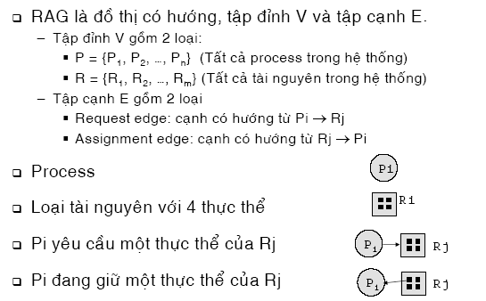
Resource Allocation Graph(RAG)
Biểu đồ phân phối tài nguyên

Slide 8
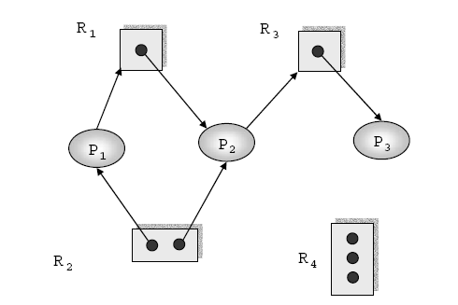
Ví dụ về RAG không chu trình
Nếu đồ thị ko chu trình thì sẽ ko có process nào bị deadlock
Nếu đồ thị có chu trình thì có thể tồn tại deadlock

Slide 9

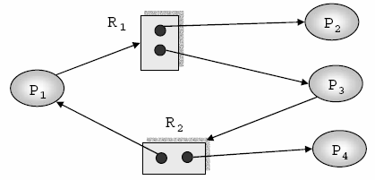
Ví dụ về RAG có chu trình
    Deadlock Không Deadlock: P4 or P2 có thể
    kết thúc khiến P1 và P3 kết thúc được
  Kết luận
  Nếu RAG ko chu trình => ko xẩy ra deadlock
  Nếu RAG có chu trình =>
    Nếu mỗi loại tài nguyên chỉ có 1 cá thể chắc chắn xẩy ra deadlock
    Nếu mỗi loại tài nguyên có 1 vài cá thể thì deadlock có thể xẩy ra

Slide 10
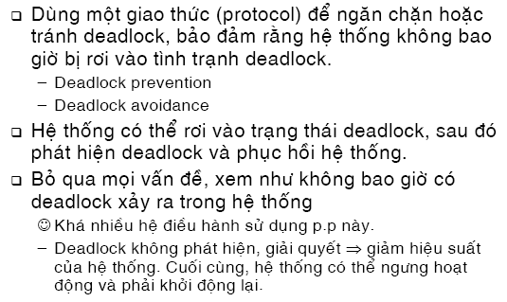
3. Các P.P giải quyết deadlock

Slide 11
Deadlock Prevention ngăn ngừa deadlock
Tìm cách ngăn chặn sao cho 1 trong 4 điều kiện ko xẩy ra:
Ngăn cản lẫn nhau:(mutual exclusion)
  - đảm bảo hệ thống ko có các file ko thể chia sẻ
  Một process ko bao giờ chờ tài nguyên chia sẻ (shareble resource)
  Vd read-only file
  Nhưng có 1 số tài nguyên ko chia sẻ được
  Vd : chế độ toàn màn hình
Giữ và đợi:(Hold and wait)
  - sử dụng cơ chế “All or none”
  Cách 1 : bắt buộc mỗi process phải yêu cầu tòan bộ tài nguyên cấn thiết 1 lần, nếu có đủ tài nguyên hế thống sẽ cấp phát, nếu ko đủ tài nguyên, process sẽ bị block.
  Cách 2: khi yêu cầu tài nguyên process không được sở hữu bất kỳ tài nguyên nào cả.nếu đang có thì phải trả lại trước khi yêu cầu.
  Khuyết điểm :
    Hiệu quả sử dụng tài nguyên rất thấp
    Có khả năng xẩy ra bị đói starvation

Slide 12
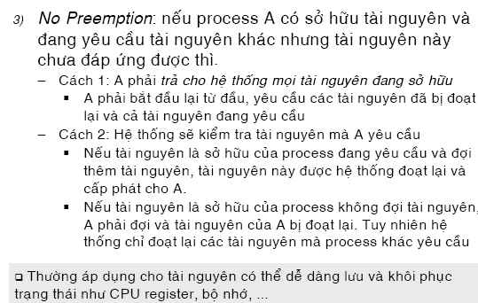
Deadlock Prevention (t.t) ngăn ngừa deadlock

Slide 13
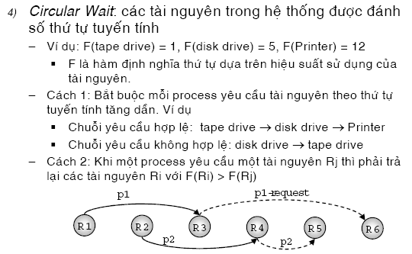
Deadlock Prevention (t.t)

Slide 14
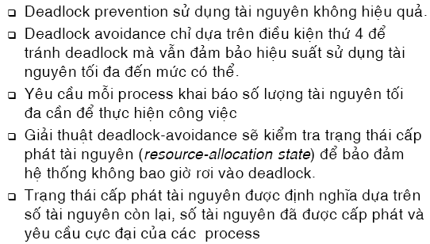
Deadlock Avoidance
Tránh khỏi deadlock

Slide 15
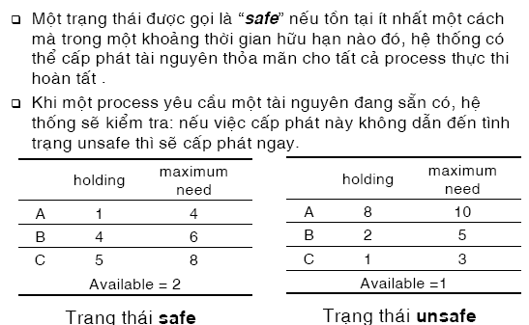
Trạng thái “safe”và “unsafe”

Slide 16
Safe State: thực tế dễ nhận
Nếu hệ thống ở trạng thái an toàn => ko có deadlock.
Nếu hệ thống ở trạng thái ko an toàn => có thể có deadlock.
Sự tránh khỏi deadlock => đảm bảo rằng hệ thống sẽ ko bao giờ bước vào trạng thái ko an toàn:
  Mỗi lọai tài nguyên có 1 instance giải thuật đồ thị phân phối tài nguyên
  Mỗi lọai tài nguyên có nhiều instance: giải thuật chủ nhà băng (banker)

Slide 17
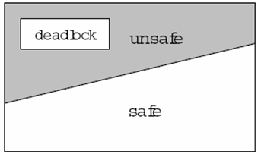
Safe, unsafe và deadlock state

Slide 18
Giải thuật đồ thị phân phối tài nguyên
Cạnh muốn yêu cầu (claim edge) Pi->Pj: process Pi có thể yêu cầu tài nguyên Rj được biểu diễn bằng đường đứt nét.
Cạnh muốn yêu cầu biến thành cạnh yêu cầu (request edge) khi 1 process yêu cầu 1 tài nguyên.
Khi tài nguyên được process giải phóng cạnh yêu cầu trở thành cạnh muốn yêu cầu
Hệ thống ở trạng thái an toàn miễn là đồ thị ko chứa chu trình nào:
  Chúng ta coi các cạnh muốn yêu cầu như là các cạnh yêu cầu

Slide 19
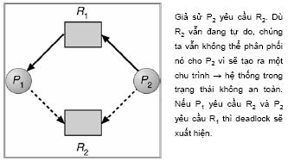
Giải thuật đồ thị phân phối tài nguyên tránh deadlock

Slide 20
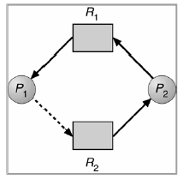
Trạng thái không an toàn trong đồ thị phân phối tài nguyên

Slide 21
Giải thuật chủ nhà băng(banker)
Có tên như trên vì giải thuật này có thể được sử dụng trong hệ thống nhà băng để đảm bảo rằng nhà băng ko bao giờ phân phối quá số tiền khả dụng của nó đến mức mà nó có thể thỏa mãn mọi yêu cầu từ các khách hànhg

Slide 22
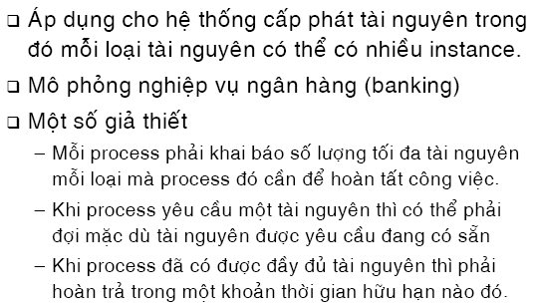
Giải thuật Banker

Slide 23
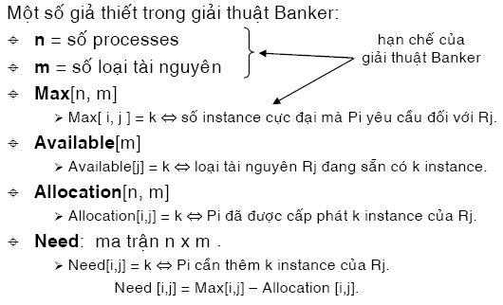
Giải thuật Banker cấu trúc dữ liệu(t.t)

Slide 24
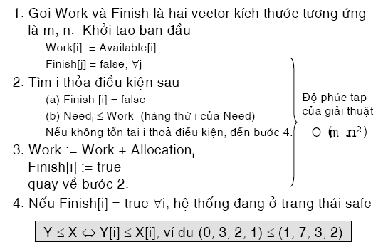
Giải thuật banker kiểm tra an toàn
Tư tưởng : tìm 1 chuỗi an toàn. Nếu tìm được trạng thái là an toàn, trái lại trạng thái là ko an toàn

Slide 25
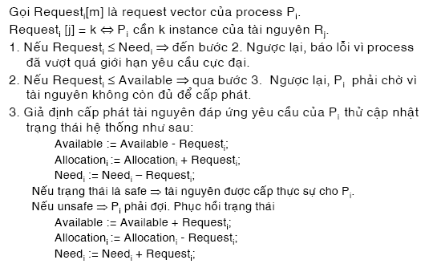
Giải thuật cấp phát tài nguyên cho process Pi

Slide 26
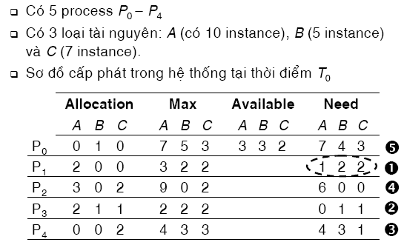
Giải thuật Banker–Ví dụ(t.t)

Slide 27
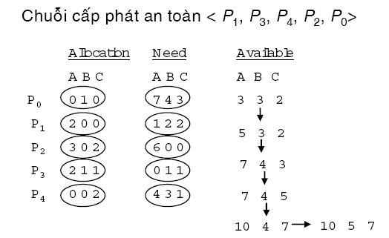
Kiểm tra sự an toàn

Slide 28
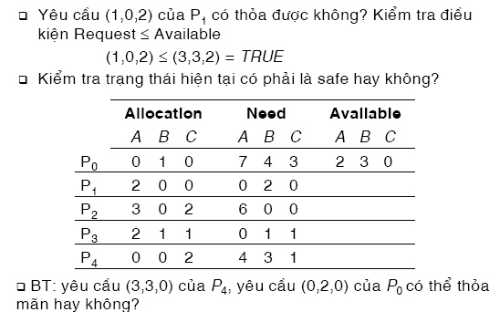
Ví dụ P1 yêu cầu (1,0, 2)

Slide 29
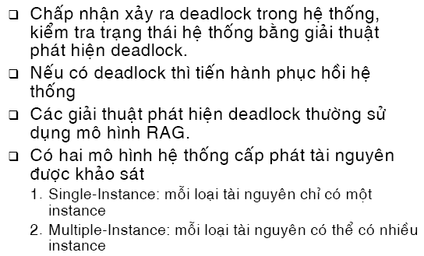
Deadlock Detection

Slide 30
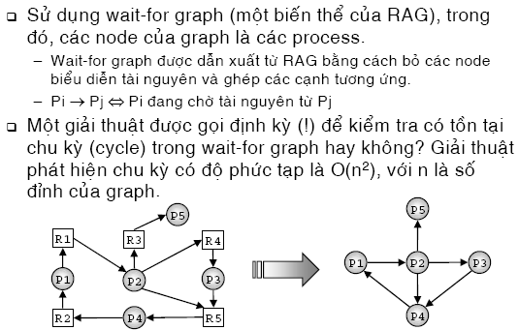
Mô hình Single-Instance

Slide 31
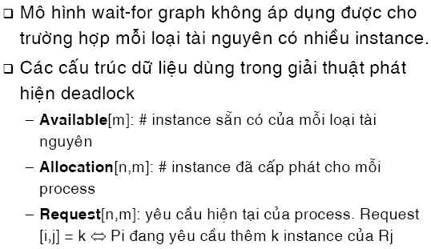
Mô hình Multiple-Instance

Slide 32
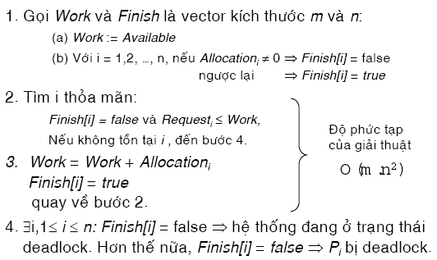
Detection Algorithm
Giải thuật phát hiện deadlock

Slide 33
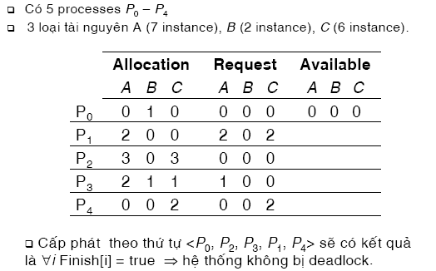
Detection Algorithm- Ví dụ

Slide 34
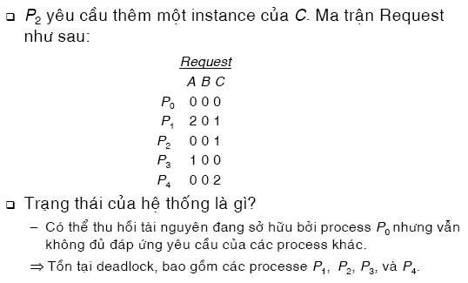
Detection Algorithm-Ví dụ (t.t)

Slide 35
Cách sử dụng giải thuật
Thời điểm và mức thường xuyên cần đến giải thuật phụ thuộc:
  Deadlock có khả năng thường xuyên xảy ra như thế nào?
  Có bao nhiêu process bị tác động khi deadlock xuất hiện
Nếu giải thuật phát hiện deadlock ít được sử dụng, có thể có nhiều chu trình trong biểu đồ tài nguyên và do đó ta không thể tìm được process nào “gây” ra deadlock
Nếu phát hiện được deadlock, chúng ta cần phục hồi lại bằng một trong hai cách
  Dừng các process
  Thu hồi tài nguyên

Slide 36
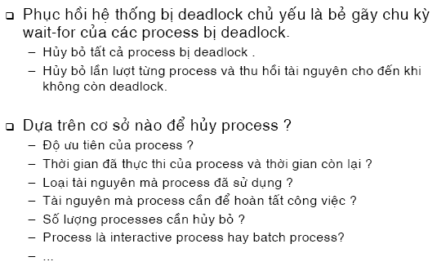
Deadlock Recorery
-dừng process

Slide 37
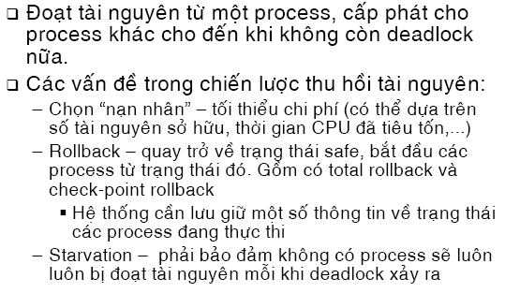
Deadlock Recorery
-Thu hồi tài nguyên

Slide 38
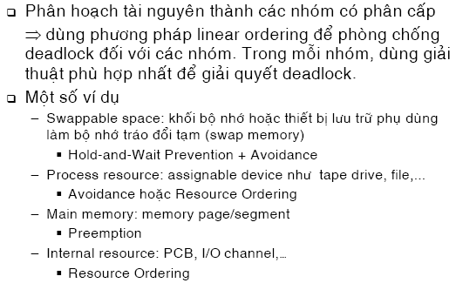
Phương pháp tổng hợp

Slide 39
Câu hỏi và bài tập
  Liệt kê ra 3 ví dụ về deadlock mà không liên quan tới môi trường của hệ thống máy tính
  Nêu các phương pháp giải quyết deadlock?
  Giải thuật tránh deadlock dựa trên điều kiện nào?
  Hệ thống có thể xác định vài quá trình đang starving hay không? Nếu trả lời “Yes” giải thích, nếu trả lời “No” đề xuất hệ thống có thể xử lý với vấn đề “stavation” như thế nào.
  làm bt chương 8.13 SGK

